Slide 1
Welvaart
Groot geschenk, grote verantwoordelijkheid

Slide 2
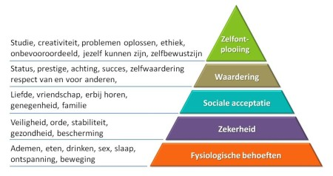
Introductieopdracht
Meet je welvaart

Slide 3
Indeling
Welvaart als gave en verzoeking
Welvaart en afhankelijkheid
Welvaart en duurzaamheid

Slide 4
Welvaart als gave
Plaats je welvaart in perspectief van Gods Woord
De Heere geeft rijkdom en armoede
Welvaart kan verleiding zijn
Welvaart kan een verzoeking zijn
Welvaart kan een valstrik worden

Slide 5
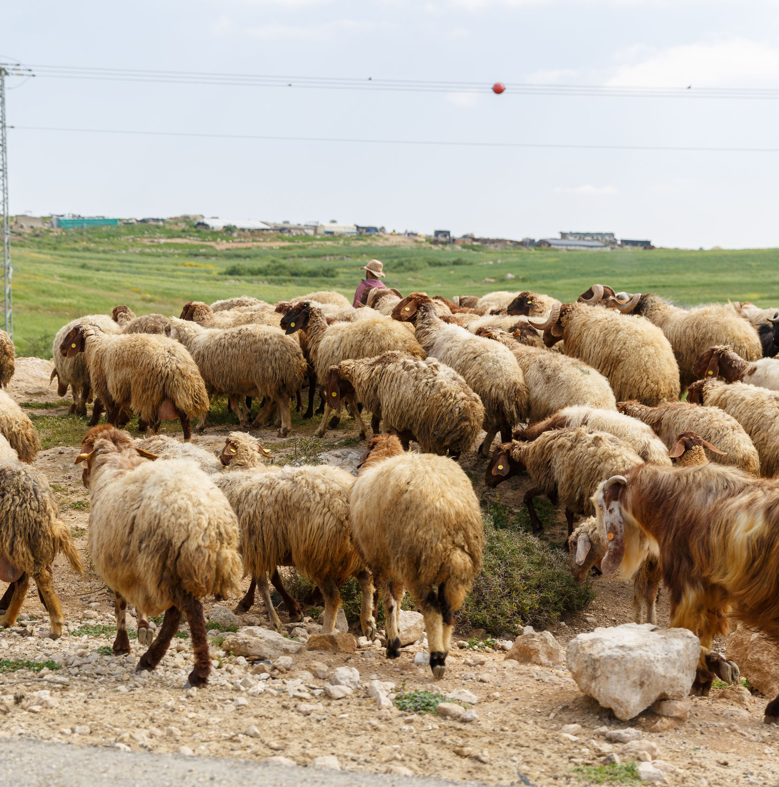
Welvaart van Abraham
Abraham was erg rijk en had heel veel bezittingen
Rijkdom was gevolg van Gods zorg

Slide 6
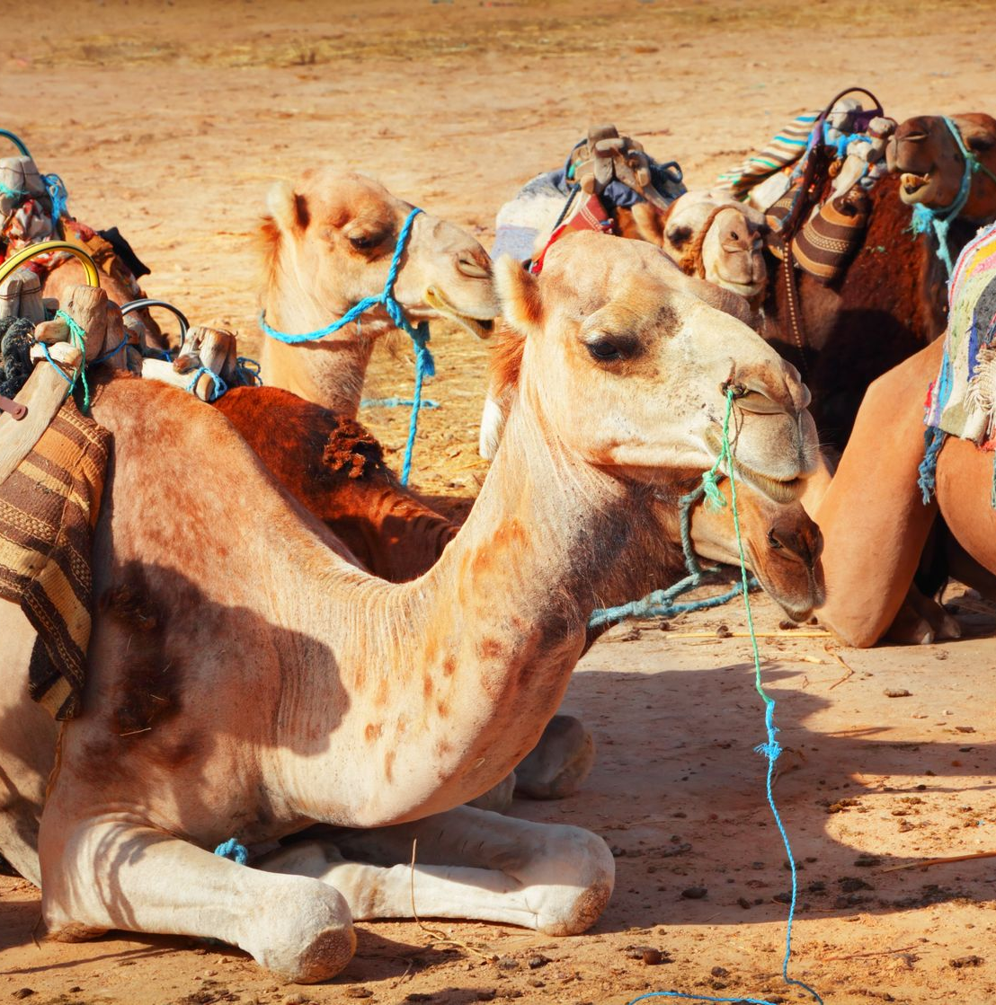
Welvaart van Job
Job was een zeer rijk man
Satan neemt deze rijkdom af, maar de Heere geeft de rijkdom dubbel terug

Slide 7
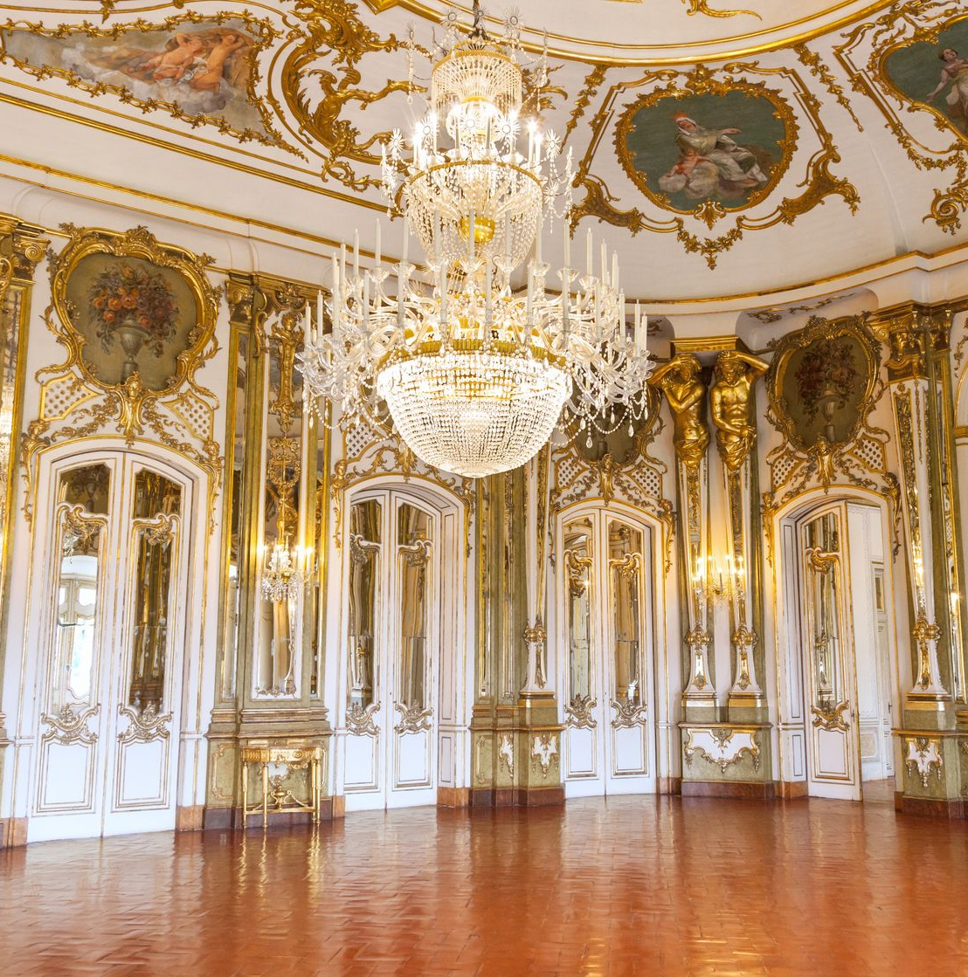
Welvaart van Salomo
Koningin van Scheba weet niet wat ze ziet van de rijkdom van Salomo
De rijkdom was een geschenk van de Heere

Slide 8
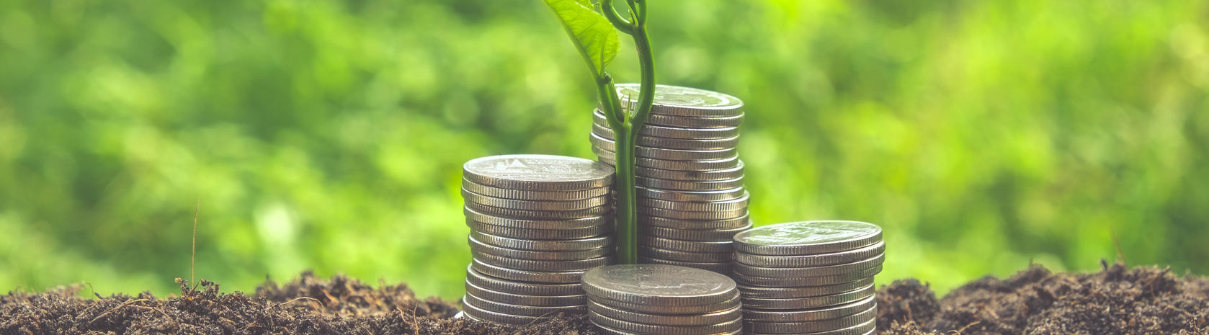
Welvaart als verzoeking
De rijke jongeling die bij Jezus kwam was zeer rijk
Geld en goed was zijn afgod
Kon geen afstand doen van welvaart voor een leven met de Heere Jezus

Slide 9
Welvaart als verzoeking
Gehazi was hebzuchtig naar de geschenken van Naäman
De straf van de Heere was de melaatsheid van Naäman, voor hem en zijn nageslacht

Slide 10
Welvaart als verzoeking
Koning Nebukadnezar was een rijk vorst met een groot rijk
Daniël moet de droom over de grote boom in het midden van aarde uitleggen
Nebukadnezar verliest zijn koninkrijk en hij zal worden als de dieren

Slide 11
Welvaart en afhankelijkheid
In het ‘Onze Vader’ bid je voor je dagelijks levensonderhoud
Hierin moeten we beseffen dat Gods zegen nodig is om ons werk te laten lukken
Agur bidt om het deel dat de Heere goed vindt voor hem

Slide 12
Geen eigen dunk
Zelfreflectie en nuchterheid zijn belangrijk bij gedachten over welvaart
Wie heeft onze welvaart gegeven?
Onze gedachten zijn snel dat we er zelf wat aan kunnen doen in deze maatschappij
Salamo’s raad: “Alles wat je zonder de Heere doet, is nutteloos”

Slide 13
In tegenspoed geduldig
Denk nogmaals aan Agur: “Geef mij het deel dat U vindt dat goed voor mij is”
Wees geduldig omdat de Heere alles in Zijn hand houdt
Als je in tegenspoed Gods hand mag zien die ongemak brengt, dan verbind je dit aan de Heere

Slide 14
In voorspoed dankbaar
Word niet hoogmoedig, maar wees dankbaar
Roem nooit op eigen prestaties
Poch niet met banksaldo
Is Salomo jouw voorbeeld?

Slide 15
Welvaart en duurzaamheid
Besef je dat delen van de wereld het veel minder goed hebben?
Hoe gaan we met de aarde om in onze welvaart?
Wat blijft er van onze aardse goederen over bij de dood?

Slide 16

Rijke westerse wereld
Zoals het in Nederland gaat is het normaal!?
Een dak boven het hoofd
Eten en drinken
Veiligheid en onderwijs
Vergelijk dit eens met Afrika en Azië

Slide 17
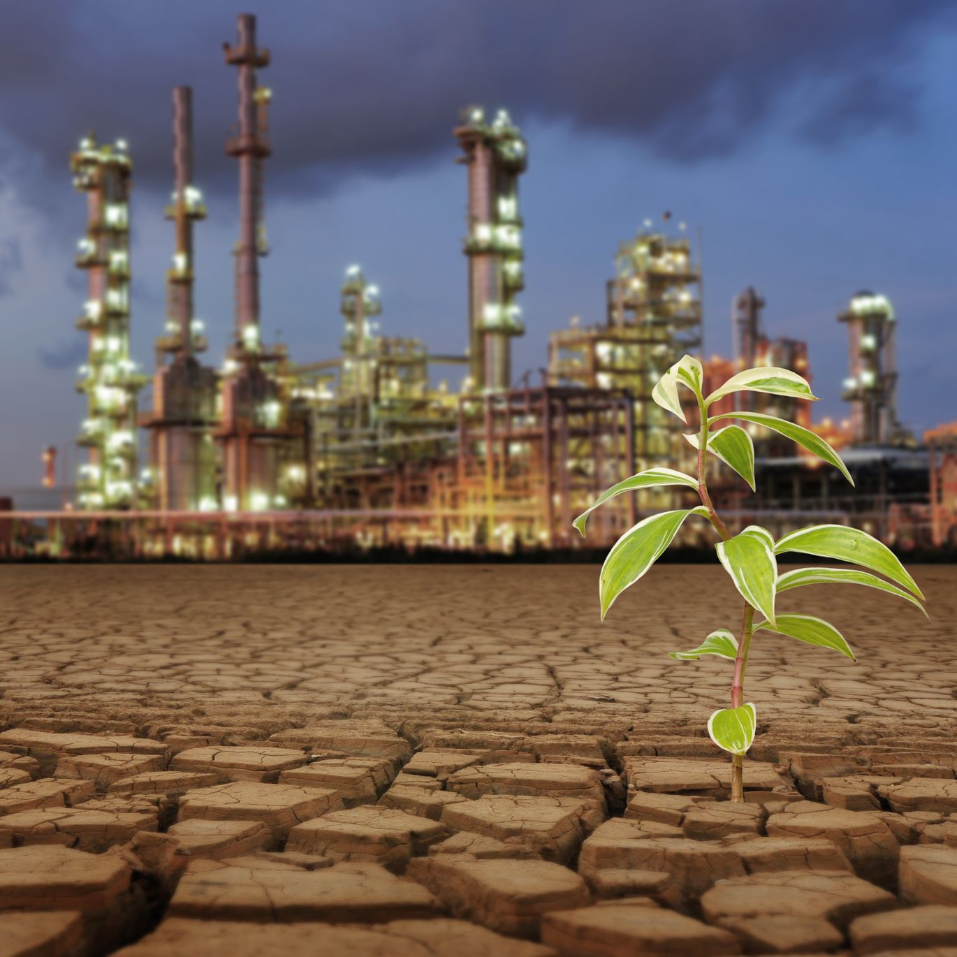
Bebouwen en bewaren
Ons consumptiegedrag is een aanslag op de aarde
3 of 4 aardbollen nodig om alles te kunnen produceren
Er moet op een goede manier met de aarde omgegaan worden

Slide 18
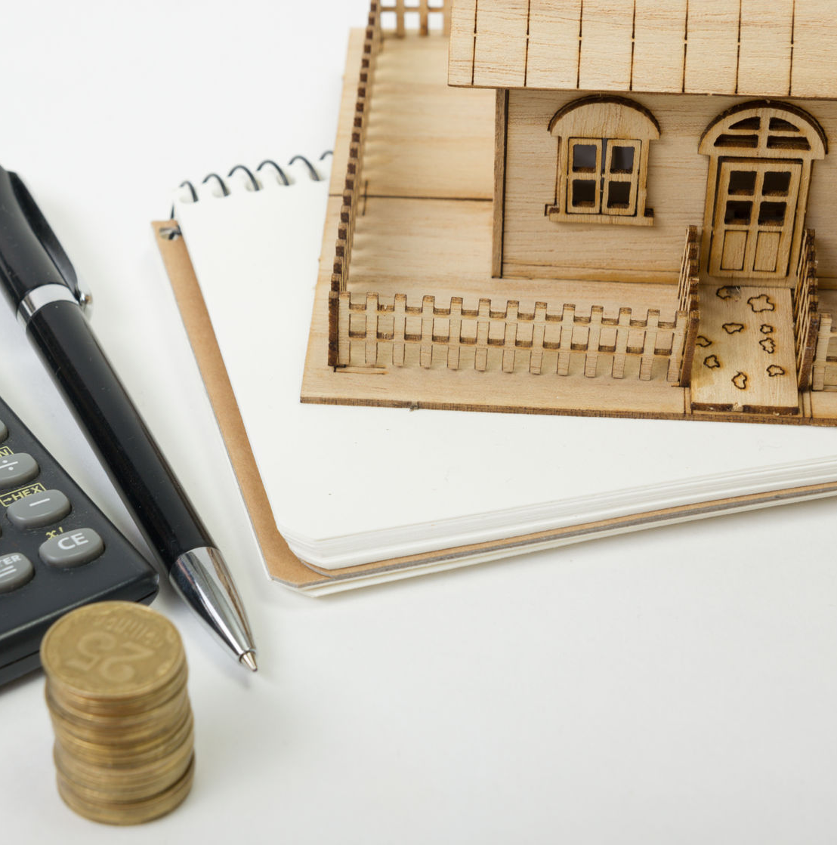
Vreemdelingschap en matigheid
We willen voldoen aan de levensstandaard om ons heen
Consumeergedrag is goed voor economie maar niet voor huishoudboekje
Aardse schatten vergaan, maar hemelse schatten zijn veilig

Slide 19
Eeuwigheidsperspectief
Je kunt niets meenemen bij het sterven
Verlangen naar primair goed mag
Tevredenheid en matigheid zijn belangrijk
“Wij hebben niets in de wereld gebracht en kunnen daaruit ook niets meedragen. Maar als we voedsel en deksel hebben, zullen we daarmee
tevreden zijn”

Slide 20
Verwerkingsopdracht
Bijbelgedeelte | Kernboodschap | Wat zegt dit over geld & welvaart | Welke impact heeft het leven met God op het dagelijks leven
Mattheüs 5:42
Mattheüs 6:1-4
Mattheüs 6:11
Mattheüs 6:13
Mattheüs 6:19-21
Mattheüs 6:24
Mattheüs 6:31-33

